Slide 1
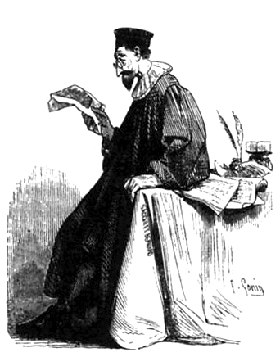
Le mani nel testo.
La comprensione del testo letterario in prosa
Prof. Gianluca Genovese
Professore ordinario di Letteratura italiana

Slide 2
ABSTRACT
I docenti di materie letterarie delle scuole secondarie di secondo grado sono spesso chiamati a contemperare lo svolgimento dei programmi con la necessità di incrementare le competenze dei loro alunni nella “reading literacy”, misurata attraverso le prove INVALSI e le indagini OCSE-PISA.
È possibile immaginare percorsi che conducano alla buona riuscita nei test senza sacrificare il piacere del testo e la sua comprensione profonda?
La lezione illustrerà una proposta pratica in questa direzione, prendendo come caso di studio esemplare l’ultima pagina dei Promessi sposi.

Slide 3
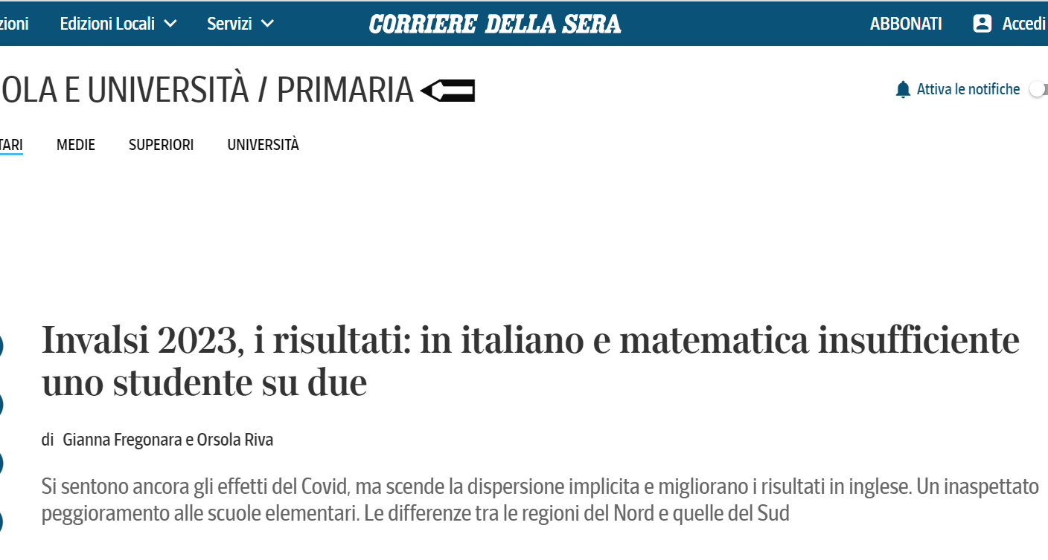
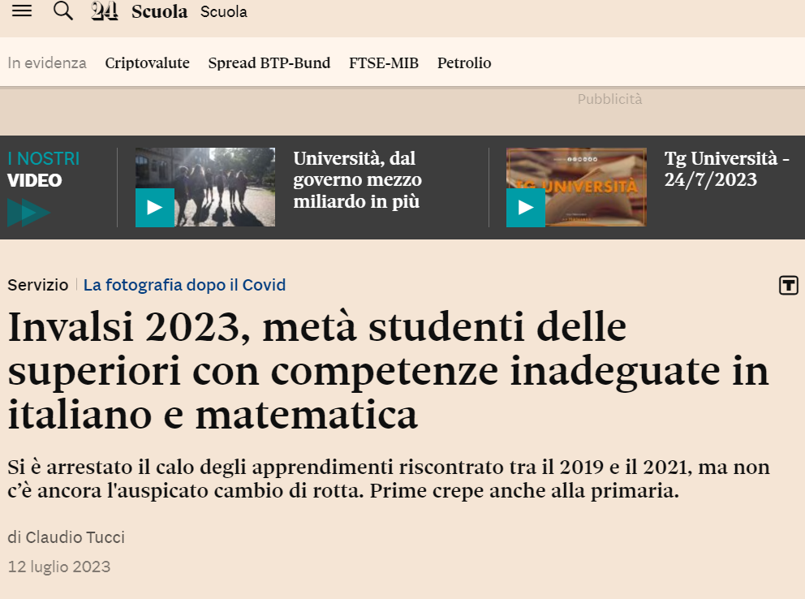
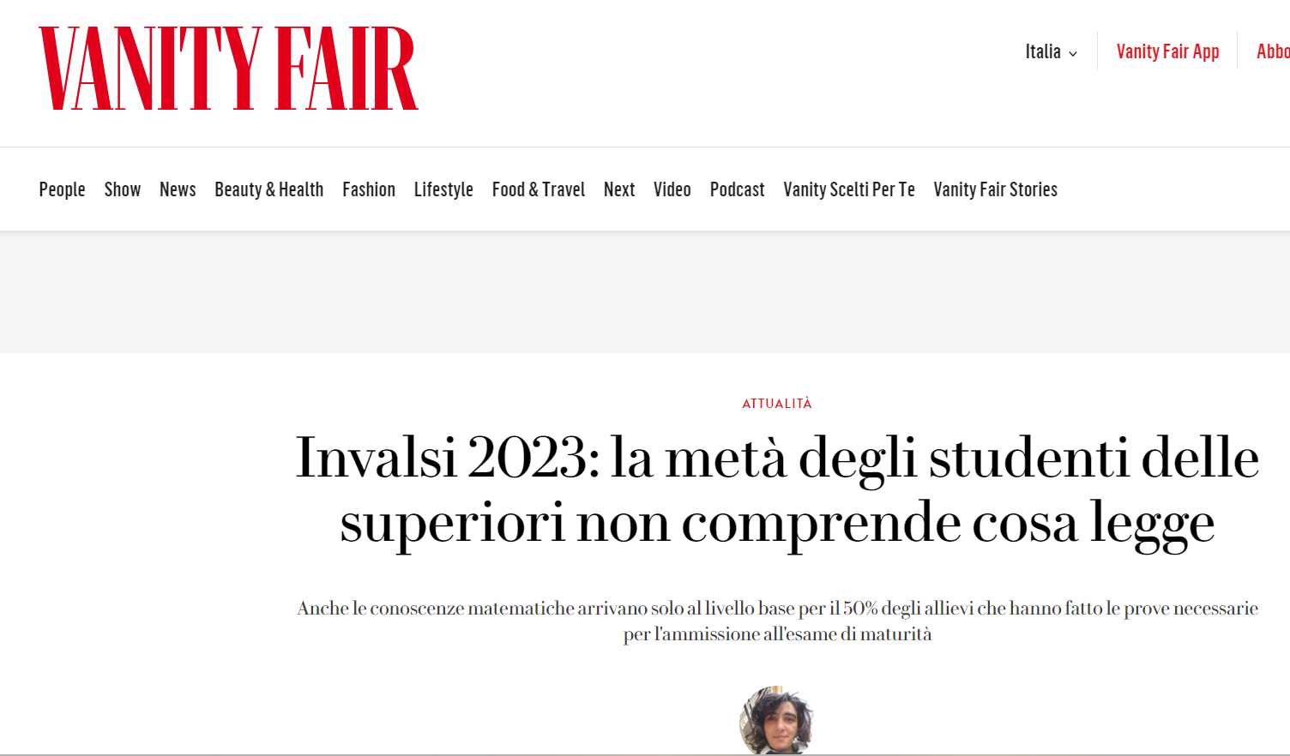
INVALSI 2023

Slide 4
Critiche Argomenti a favore
sono una forma di provincialismo: adottano con ritardo un sistema di valutazione costruito nei paesi anglosassoni (che fondano il loro sistema educativo su scelte didattico-pedagogiche diverse), proprio mentre in quegli stessi paesi c’è un significativo ripensamento della valutazione esclusivamente affidata ai test (cfr. Diane Ravitch, The death and life of the great American school system, contro l’ubriacatura da eccesso di fiducia nei test)
possono indurre allo stravolgimento della didattica, da insegnamento ad addestramento al superamento dei test (il “teaching to the test”): cfr. i volumi messi prontamente sul mercato dall’editoria scolastica
pretendono di misurare le performance di quelle stesse classi rese sempre più numerose, inadeguate, con docenti precari che si susseguono
non rilevano nozioni, quanto capacità d’uso delle stesse, come cioè l’alunno seleziona, fa interagire ed elabora le conoscenze per affrontare un compito cognitivo; inducono quindi a privilegiare un lavoro a scuola sull’attivazione di processi (cognitivi e affettivi), sullo sviluppo di capacità di ragionamento e sulla strutturazione di un pensiero critico
permettono di svolgere comparazioni del livello di apprendimento prima e dopo l´operato di un docente, oltre che fra classi e scuole diverse
si basano su quadri di riferimento trasparenti e noti a tutti i soggetti interessati, i cosiddetti stakeholder; adoperano una procedura chiara e rigorosa

Slide 5
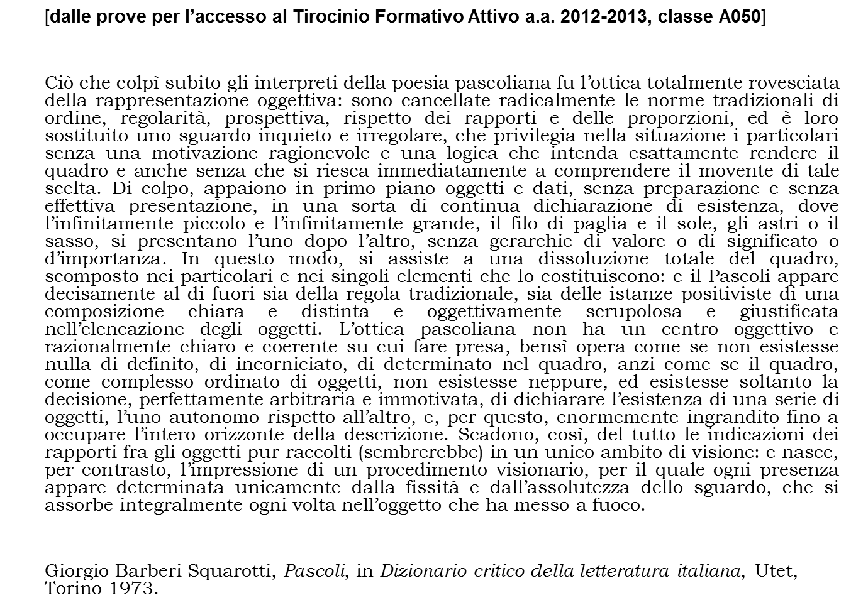
Prove di futuro

Slide 6
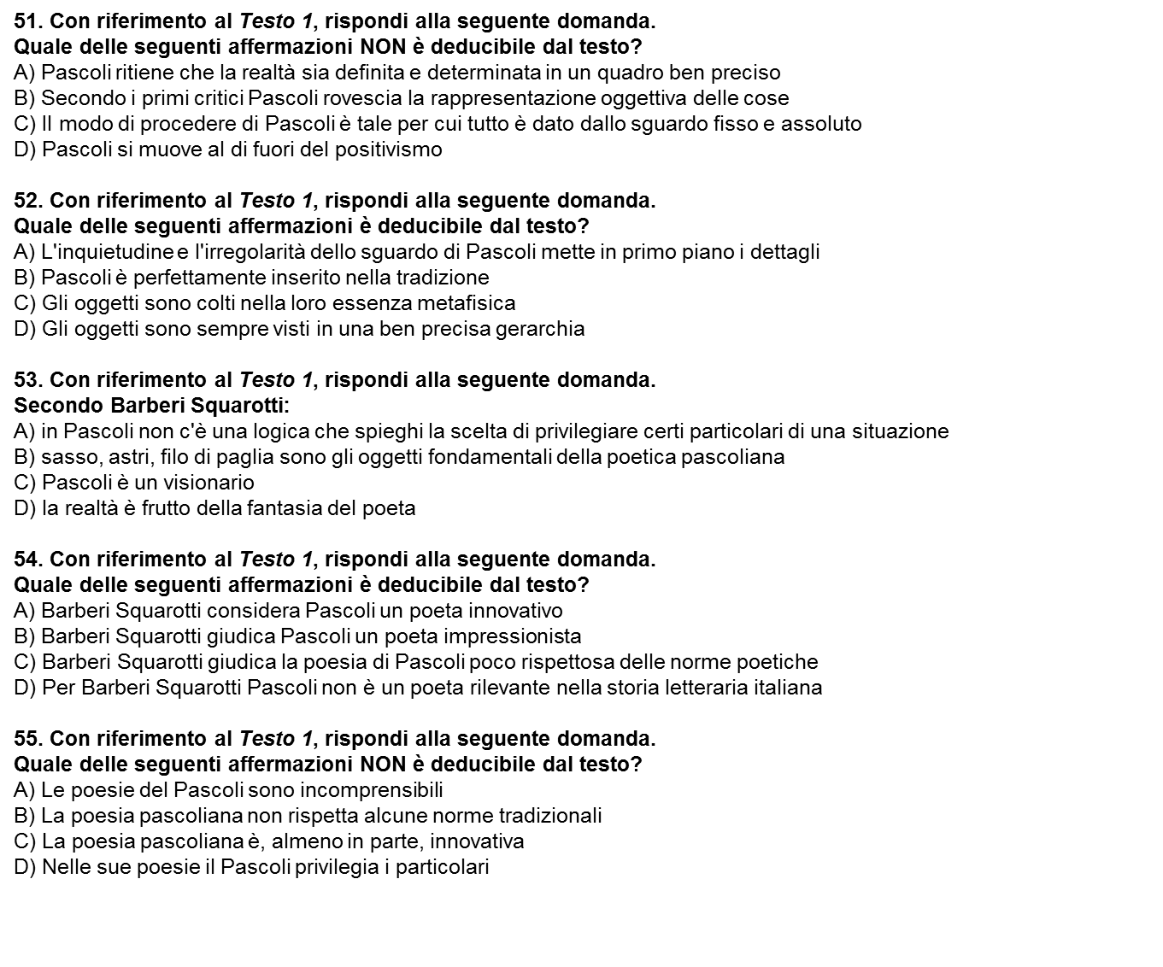
Prove di futuro

Slide 7
DEFINIZIONE DI LITERACY IN LETTURA
Le definizioni di lettura e di literacy in lettura si sono evolute nel corso del tempo, di pari passo con le mutazioni della società, dell’economia e della cultura. Il concetto di apprendimento, in particolare il concetto di apprendimento lungo tutto il corso della vita, ha portato ad ampliare la nozione di literacy in lettura.
La literacy non è più considerata un’abilità che si acquisisce unicamente nell’infanzia, durante i primi anni di scuola, ma piuttosto come un insieme di conoscenze, abilità e strategie in continua evoluzione, che gli individui sviluppano nel corso della vita, attraverso le interazioni con i pari e con i gruppi più ampi di cui fanno parte.

Slide 8
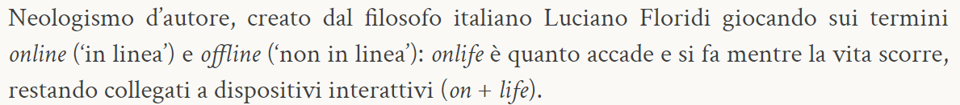

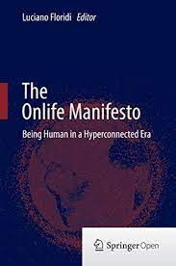

Onlife e nuovi modelli cognitivi

Slide 9


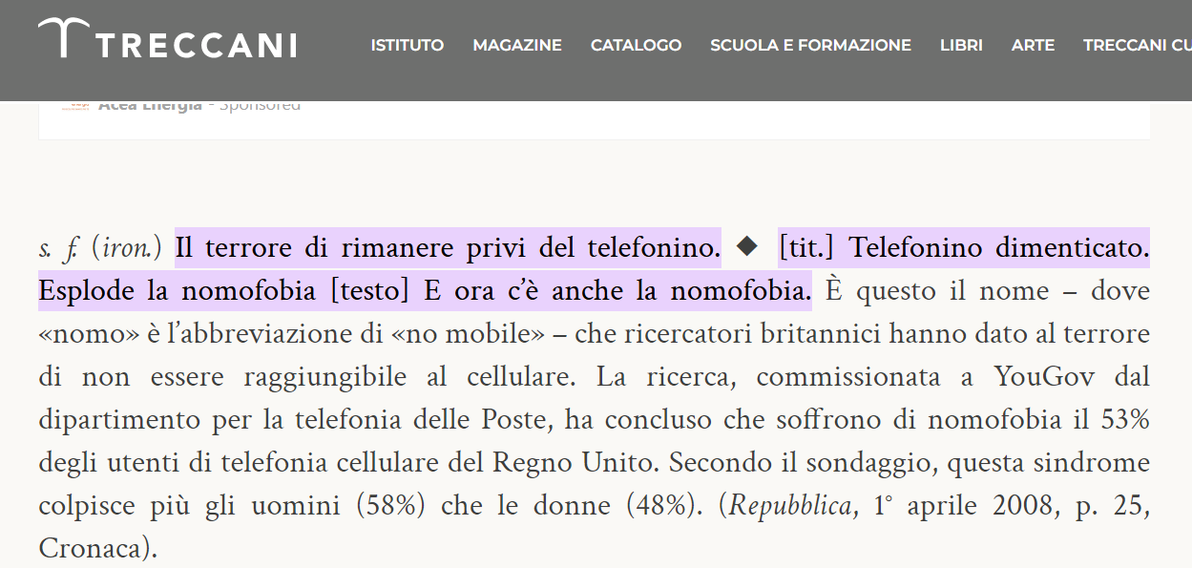
Nomofobia Smombie

Slide 10


Infosfera
Assieme al tempo è mutato anche lo spazio (da tre a quattro dimensioni):
la dimensione dell'infosfera racchiude sia online che offline, sino a divenire un sinonimo della realtà stessa.

Slide 11

Come leggere?
Non ci sono mezzi buoni o cattivi in sé. Ma ci sono combinazioni oggettivamente migliori e oggettivamente peggiori di testi e di strumenti con cui li si legge: la questione della lettura profonda è la questione principale per i nuovi modelli cognitivi legati alle soglie tecnologiche
[anche la tecnologia tipografica ha prodotto differenti processi percettivi, intellettivi ed espressivi:
più marcata configurazione visiva della pagina a stampa;
caratteristiche di stabilità, linearità, sequenzialità e coerenza, attive tanto sulla pagina quanto nella mente]

Slide 12
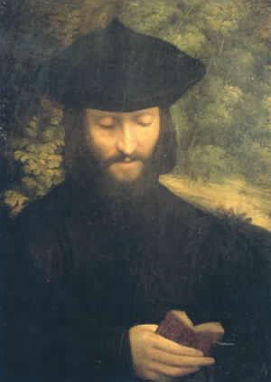
La lettura profonda
Con lettura profonda si intende quella gamma di processi che conducono alla comprensione e che includono il ragionamento inferenziale e deduttivo, le abilità analogiche, l’analisi critica, la riflessione e il discernimento. Il lettore esperto ha bisogno di millisecondi per eseguire questi processi; un cervello giovane ha bisogno di anni per svilupparli (e per sviluppare la «pazienza cognitiva»)
Correggio, Ritratto virile, 1522 ca.

Slide 13

La lettura profonda
La lettura online presenta problemi cognitivi nuovi. Una precoce immersione in una lettura che avvenga estensivamente online tende a premiare alcune abilità cognitive, come il multitasking, e abitua chi è nella fase dell’apprendimento alla raccolta immediata delle informazioni e ai rapidi spostamenti dell’attenzione, piuttosto che alla riflessione profonda e al pensiero originale.
Analogamente a quanto accade per la lettura su carta, bisogna provvedere a una formazione esplicita sui processi di comprensione più profonda nella lettura online.

Slide 14


La sfida della doppia alfabetizzazione
Evitare che il problema pedagogico cogente dell’alfabetizzazione digitale e mediale …
… oscuri la necessità di salvaguardare la capacità di lettura profonda e interiorizzata, di comprensione e valutazione critica dei testi

Slide 15
Un caso di studio.
A. Manzoni, I promessi sposi, cap. XXXVIII.
Prima che finisse l’anno del matrimonio, venne alla luce una bella creatura; e, come se fosse fatto apposta per dar subito opportunità a Renzo d’adempire quella sua magnanima promessa, fu una bambina; e potete credere che le fu messo nome Maria. Ne vennero poi col tempo non so quant’altri, dell’uno e dell’altro sesso: e Agnese affaccendata a portarli in qua e in là, l’uno dopo l'altro, chiamandoli cattivacci, e stampando loro in viso de’bacioni, che ci lasciavano il bianco per qualche tempo. E furon tutti ben inclinati; e Renzo volle che imparassero tutti a leggere e scrivere, dicendo che, giacché là c’era questa birberia, dovevano almeno profittarne anche loro.
Il bello era a sentirlo raccontare le sue avventure: e finiva sempre col dire le gran cose che ci aveva imparate, per governarsi meglio in avvenire. “Ho imparato,” diceva, “a non mettermi ne’ tumulti: ho imparato a non predicare in piazza: ho imparato a guardare con chi parlo: ho imparato a non alzar troppo il gomito: ho imparato a non tenere in mano il martello delle porte, quando c’è lì d'intorno gente che ha la testa calda: ho imparato a non attaccarmi un campanello al piede, prima d'aver pensato quel che possa nascere.” E cent’altre cose.
Lucia però, non che trovasse la dottrina falsa in sé, ma non n’era soddisfatta; le pareva, così in confuso, che ci mancasse qualcosa. A forza di sentir ripetere la stessa canzone, e di pensarci sopra ogni volta, “e io,” disse un giorno al suo moralista, “cosa volete che abbia imparato? Io non sono andata a cercare i guai: son loro che sono venuti a cercar me. Quando non voleste dire,” aggiunse, soavemente sorridendo, “che il mio sproposito sia stato quello di volervi bene, e di promettermi a voi.”
Renzo, alla prima, rimase impicciato. Dopo un lungo dibattere e cercare insieme, conclusero che i guai vengono bensì spesso, perché ci si è dato cagione; ma che la condotta più cauta e più innocente non basta a tenerli lontani; e che quando vengono, o per colpa o senza colpa, la fiducia in Dio li raddolcisce, e li rende utili per una vita migliore. Questa conclusione, benché trovata da povera gente, c’è parsa così giusta, che abbiam pensato di metterla qui, come il sugo di tutta la storia.
La quale, se non v’è dispiaciuta affatto, vogliatene bene a chi l’ha scritta, e anche un pochino a chi l’ha raccomodata. Ma se in vece fossimo riusciti ad annoiarvi, credete che non s’è fatto apposta.

Slide 16
Alcune indicazioni per costruire domande:
- in alcuni casi la risposta giusta deve essere individuata attraverso processi di ragionamento che vanno al di là di quanto il testo dice alla lettera e che possono anche implicare, oltre che l’enciclopedia personale dello studente-lettore, una comparazione delle alternative proposte fino a identificare quella più corretta
- i distrattori per “funzionare” debbono esser abbastanza plausibili da attrarre le scelte di una parte degli alunni: quelli che padroneggiano di meno l’abilità (o costrutto latente) che la prova intende misurare

Slide 17
Aspetto 1: comprendere parole o espressioni
L’espressione “il sugo di tutta la storia” significa:
a. la conclusione di tutta la storia
b. la ricetta di tutta la storia
c. il senso fondamentale di tutta la storia
d. il riassunto di tutta la storia
[«Questa conclusione, benché trovata da povera gente, c’è parsa così giusta, che abbiam pensato di metterla qui, come il sugo di tutta la storia»]

Slide 18

La metafora del «sugo»
«Alla fine dei Promessi sposi, Alessandro Manzoni tira le somme del racconto appena concluso e presenta ‘il sugo della storia’. Che non è il suo svolgimento, né il ‘come va a finire’, e neppure la morale. Il sugo è il meccanismo generatore, il motore che muove l’azione dall’interno. È un’ennesima metafora gastronomica, giacché agli uomini viene spontaneo da sempre rappresentare il mondo come una cucina, una pentola, un cibo.
Nel caso del sugo, la metafora funziona perché anche in cucina – come nelle storie – è il sugo a dare senso e personalità ai piatti. Salse, sughi, condimenti si aggiungono e si combinano all’ingrediente principale ma non sono accessori secondari: hanno un’importanza decisiva nel definire lo specifico carattere della vivanda, e con esso gusti, abitudini, identità gastronomiche e culturali».
2016. Montanari è uno storico del Medioevo tra i massimi esperti di storia dell’alimentazione

Slide 19
Aspetto 2: individuare informazioni date esplicitamente nel testo
Renzo e Lucia hanno avuto:
a. una sola figlia di nome Maria
b. una figlia di nome Maria e molti figli maschi
c. una figlia di nome Maria e una figlia di nome Agnese
d. molti figli, maschi e femmine
[«…fu una bambina; e potete credere che le fu messo nome Maria. Ne vennero poi col tempo non so quant’altri, dell’uno e dell’altro sesso»]

Slide 20
Aspetto 3: fare un’inferenza diretta
A chi si riferisce l’espressione “chi l’ha raccomodata” alla fine del testo?
a. all’autore
b. all’anonimo narratore del Seicento
c. a Renzo
d. a Lucia
[«La quale, se non v’è dispiaciuta affatto, vogliatene bene a chi l’ha scritta, e anche un pochino a chi l’ha raccomodata. Ma se in vece fossimo riusciti ad annoiarvi, credete che non s’è fatto apposta»].

Slide 21
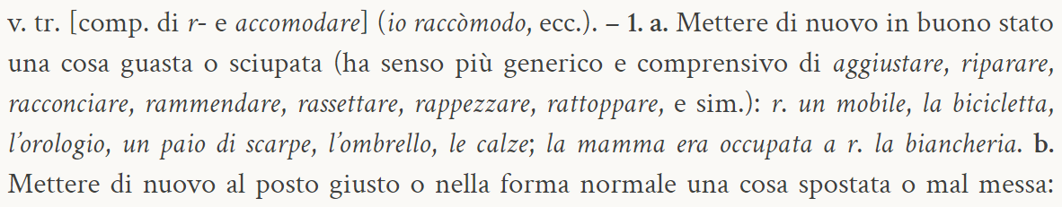
Semantica storica. I. Verbum proprium
«e perché il libro haveva patito assai per il viaggio, mediante le piogge, et è in fogli grandissimi, mi fu comandato da S. A. che io lo facessi raccomodare; però di suo ordine lo detti a quel legatore Romano che serve al Palazzo, acciò lo sciogliesse, asciugasse e diligentemente lo rilegasse, e così fece»
[Galileo ad Andrea Cioli, lettera del X marzo 1614]

Slide 22
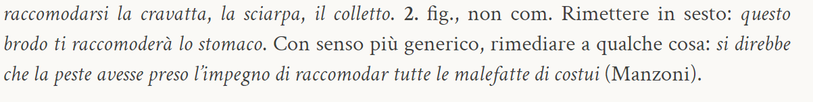
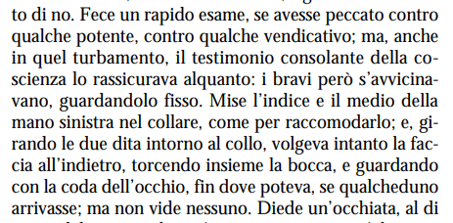
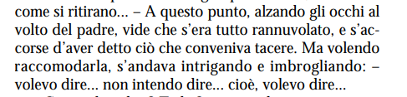
Semantica storica. II. Senso figurato
Cap. I. Verbum proprium
Cap. V. Senso figurato

Slide 23
Aspetto 4: cogliere relazioni di coesione
A cosa si riferisce l’espressione “questa birberia” (riga 7)?
___________________________________________________________
___________________________________________________________
[«E furon tutti ben inclinati; e Renzo volle che imparassero tutti a leggere e scrivere, dicendo che, giacché là c’era questa birberia, dovevano almeno profittarne anche loro»].

Slide 24
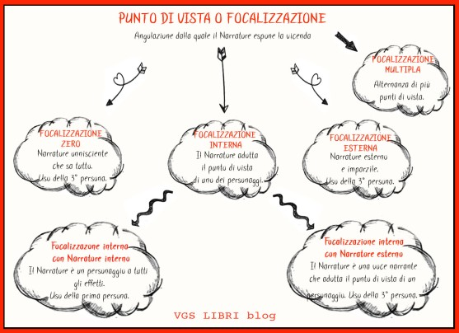
Narratologia. Il punto di vista (focalizzazione)

Slide 25
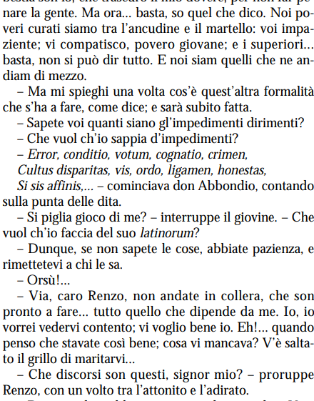
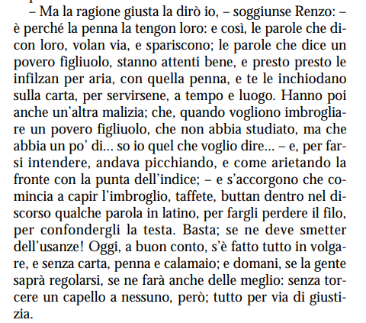
Renzo e il latinorum

Slide 26
Aspetto 4: cogliere relazioni di coesione
La congiunzione “benché”, nella quintultima riga del testo, potrebbe essere sostituita con:
a. dal momento che
b. perché
c. poiché
d. sebbene
[«Questa conclusione, benché trovata da povera gente, c’è parsa così giusta, che abbiam pensato di metterla qui, come il sugo di tutta la storia»]

Slide 27
Aspetto 5: ricostruire il significato di una parte del testo
Perché Renzo, “alla prima, rimase impicciato”, alla risposta di Lucia?
a. è infastidito dalla replica
b. non è in grado di rispondere
c. deve soffermarsi a pensare ad aspetti che non aveva tenuto in considerazione
d. è offeso dall’ironia di Lucia, che definisce “sproposito” il volergli bene
[«Renzo, alla prima, rimase impicciato. Dopo un lungo dibattere e cercare insieme, conclusero che i guai vengono bensì spesso, perché ci si è dato cagione; ma che la condotta più cauta e più innocente non basta a tenerli lontani; e che quando vengono, o per colpa o senza colpa, la fiducia in Dio li raddolcisce, e li rende utili per una vita migliore»]

Slide 28
Perché non può essere la «d» (offeso dall’ironia di Lucia)
Prima che finisse l’anno del matrimonio, venne alla luce una bella creatura; e, come se fosse fatto apposta per dar subito opportunità a Renzo d’adempire quella sua magnanima promessa, fu una bambina; e potete credere che le fu messo nome Maria. Ne vennero poi col tempo non so quant’altri, dell’uno e dell’altro sesso: e Agnese affaccendata a portarli in qua e in là, l’uno dopo l'altro, chiamandoli cattivacci, e stampando loro in viso de’bacioni, che ci lasciavano il bianco per qualche tempo. E furon tutti ben inclinati; e Renzo volle che imparassero tutti a leggere e scrivere, dicendo che, giacché là c’era questa birberia, dovevano almeno profittarne anche loro.
Il bello era a sentirlo raccontare le sue avventure: e finiva sempre col dire le gran cose che ci aveva imparate, per governarsi meglio in avvenire. “Ho imparato,” diceva, “a non mettermi ne’ tumulti: ho imparato a non predicare in piazza: ho imparato a guardare con chi parlo: ho imparato a non alzar troppo il gomito: ho imparato a non tenere in mano il martello delle porte, quando c’è lì d'intorno gente che ha la testa calda: ho imparato a non attaccarmi un campanello al piede, prima d'aver pensato quel che possa nascere.” E cent’altre cose.
Lucia però, non che trovasse la dottrina falsa in sé, ma non n’era soddisfatta; le pareva, così in confuso, che ci mancasse qualcosa. A forza di sentir ripetere la stessa canzone, e di pensarci sopra ogni volta, “e io,” disse un giorno al suo moralista, “cosa volete che abbia imparato? Io non sono andata a cercare i guai: son loro che sono venuti a cercar me. Quando non voleste dire,” aggiunse, soavemente sorridendo, “che il mio sproposito sia stato quello di volervi bene, e di promettermi a voi.”
Renzo, alla prima, rimase impicciato. Dopo un lungo dibattere e cercare insieme, conclusero che i guai vengono bensì spesso, perché ci si è dato cagione; ma che la condotta più cauta e più innocente non basta a tenerli lontani; e che quando vengono, o per colpa o senza colpa, la fiducia in Dio li raddolcisce, e li rende utili per una vita migliore. Questa conclusione, benché trovata da povera gente, c’è parsa così giusta, che abbiam pensato di metterla qui, come il sugo di tutta la storia.
La quale, se non v’è dispiaciuta affatto, vogliatene bene a chi l’ha scritta, e anche un pochino a chi l’ha raccomodata. Ma se in vece fossimo riusciti ad annoiarvi, credete che non s’è fatto apposta.

Slide 29
Aspetto 6: sviluppare un’interpretazione del testo
Un messaggio importante del testo è che:
a. è importante imparare a non mettersi nei tumulti
b. è essenziale avere fiducia in Dio
c. bisogna evitare di cercare guai
d. è necessario prestare attenzione ai campanelli

Slide 30
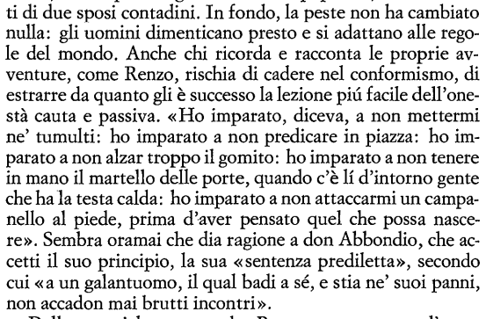

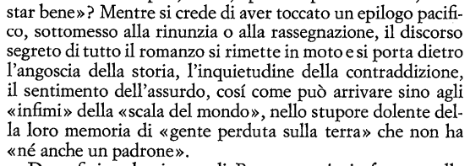

Slide 31
Aspetto 7: valutare il contenuto e/o la forma del testo
Due ragazzi, Alberto e Bruno, hanno letto il testo. Alberto ritiene che quanto qui narrato sia frutto di invenzione fantastica, Bruno invece pensa che il testo sia il resoconto di esperienze realmente accadute. Chi ha ragione? Spiega la tua risposta:
_____________________________________________________________________________________________________________________________________________________________________________________________________________________________________________________________________________________________________________________________________________________________________________________________________________________________

Slide 32
Quali sono i segnali nel brano appena letto?
Prima che finisse l’anno del matrimonio, venne alla luce una bella creatura; e, come se fosse fatto apposta per dar subito opportunità a Renzo d’adempire quella sua magnanima promessa, fu una bambina; e potete credere che le fu messo nome Maria. Ne vennero poi col tempo non so quant’altri, dell’uno e dell’altro sesso: e Agnese affaccendata a portarli in qua e in là, l’uno dopo l'altro, chiamandoli cattivacci, e stampando loro in viso de’bacioni, che ci lasciavano il bianco per qualche tempo. E furon tutti ben inclinati; e Renzo volle che imparassero tutti a leggere e scrivere, dicendo che, giacché là c’era questa birberia, dovevano almeno profittarne anche loro.
Il bello era a sentirlo raccontare le sue avventure: e finiva sempre col dire le gran cose che ci aveva imparate, per governarsi meglio in avvenire. “Ho imparato,” diceva, “a non mettermi ne’ tumulti: ho imparato a non predicare in piazza: ho imparato a guardare con chi parlo: ho imparato a non alzar troppo il gomito: ho imparato a non tenere in mano il martello delle porte, quando c’è lì d'intorno gente che ha la testa calda: ho imparato a non attaccarmi un campanello al piede, prima d'aver pensato quel che possa nascere.” E cent’altre cose.
Lucia però, non che trovasse la dottrina falsa in sé, ma non n’era soddisfatta; le pareva, così in confuso, che ci mancasse qualcosa. A forza di sentir ripetere la stessa canzone, e di pensarci sopra ogni volta, “e io,” disse un giorno al suo moralista, “cosa volete che abbia imparato? Io non sono andata a cercare i guai: son loro che sono venuti a cercar me. Quando non voleste dire,” aggiunse, soavemente sorridendo, “che il mio sproposito sia stato quello di volervi bene, e di promettermi a voi.”
Renzo, alla prima, rimase impicciato. Dopo un lungo dibattere e cercare insieme, conclusero che i guai vengono bensì spesso, perché ci si è dato cagione; ma che la condotta più cauta e più innocente non basta a tenerli lontani; e che quando vengono, o per colpa o senza colpa, la fiducia in Dio li raddolcisce, e li rende utili per una vita migliore. Questa conclusione, benché trovata da povera gente, c’è parsa così giusta, che abbiam pensato di metterla qui, come il sugo di tutta la storia.
La quale, se non v’è dispiaciuta affatto, vogliatene bene a chi l’ha scritta, e anche un pochino a chi l’ha raccomodata. Ma se in vece fossimo riusciti ad annoiarvi, credete che non s’è fatto apposta.

Slide 33
GRAZIE
Prof. Gianluca Genovese
Professore ordinario di Letteratura italiana

